Slide 1
信用卡網路收單業務
上線營運說明(必讀)
第一銀行 信用卡處
敬編

Slide 2
目錄
前言
重要資料提供與說明
提供之系統及使用
如何查看信用卡交易
如何請款結帳
如何查看發票及對帳單
常見問題及應注意事項
問題處理與服務

Slide 3
前言
感謝 貴商戶成為本行信用卡網路收單特約商店，您的支持與愛護是我們持續成長的動力，在此，謹致上我們最誠摯的感謝之意。
本行提供的相關文件資料，為接受信用卡網路交易之介接規格及商店後續進行結帳請款與對帳服務之相關說明，請務必詳讀。

Slide 4
重要資料提供與說明
(下列資料於簽約核准後，以e-mail方式提供，請注意查收)
提供資料項目 |  | 資料使用說明 | 備註(使用對象)
交易測試階段使用資料 | Focas(註) 網路特店帳務管理手冊(V2.9版) | 介接規格及交易查詢與請款使用 | 資訊人員(介接規格) 帳務人員(請款使用)
 | 測試上線SOP手冊 | 進行測試及上線時使用 | 提供予資訊人員進行測試驗證使用
 | 圖檔(VISA、MasterCard、JCB) | 修改購物車網頁時，請置入可接受刷卡之信用卡品牌圖示 | 資訊人員
 | Focas測試系統帳號密碼 | 登錄至測試環境系統密碼，進行交易查看及結帳請款測試之用。 | 交易測試人員及帳務人員
特店測試完成後須來電通知本行進行上線程序
上線營運階段使用資料 | Focas營運系統帳號密碼 | 登錄至正式環境系統密碼，進行日常交易查詢及請款結帳之用。 | 帳務人員
 | 電子發票操作手冊 | 本行提供每日對帳單及每月發票(含收據)之查詢及下載使用說明 | 帳務人員
註:Focas系統為俗稱的網路收銀機、虛擬刷卡機(通稱Payment Gateway)系統，其功能為提供持卡人於線上進行授權交易處理，並提供商戶進行交易查詢與結帳請款處理。

Slide 5
本行提供之系統及使用簡介
  FOCAS-特店帳務後台管理系統(授權交易及請款處理)
  營運套系統
    本系統提供交易查詢、退貨、取消、請款處理，商店須藉由本系統向本行辦理請款結帳處理。
    網址：https://www.focas.fisc.com.tw/FOCAS_Web/web/signin/merchant/
  關貿網路電子發票服務平台(特店對帳單及發票查詢)
  本系統提供商店每日對帳單及每月發票(含收據)查詢及下載服務。
  登錄網址：https://neinv.tradevan.com.tw/
  對帳資料：提供每日特店結帳請款之「特店對帳單」查詢服務。
  發票及收據：提供每月本行開立予「特店發票(含收據)」查詢/下載/列印服務。

Slide 6
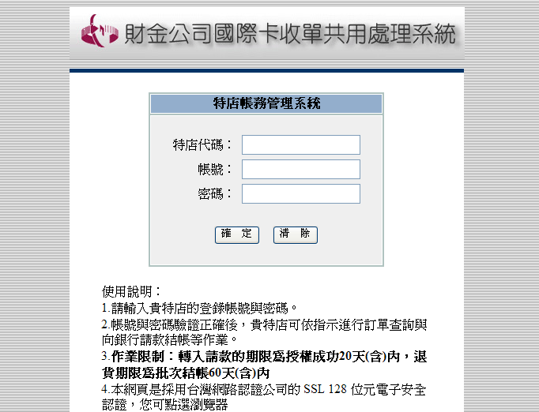
如何查看信用卡交易
請登入Focas系統(特店帳務管理系統)查詢

Slide 7
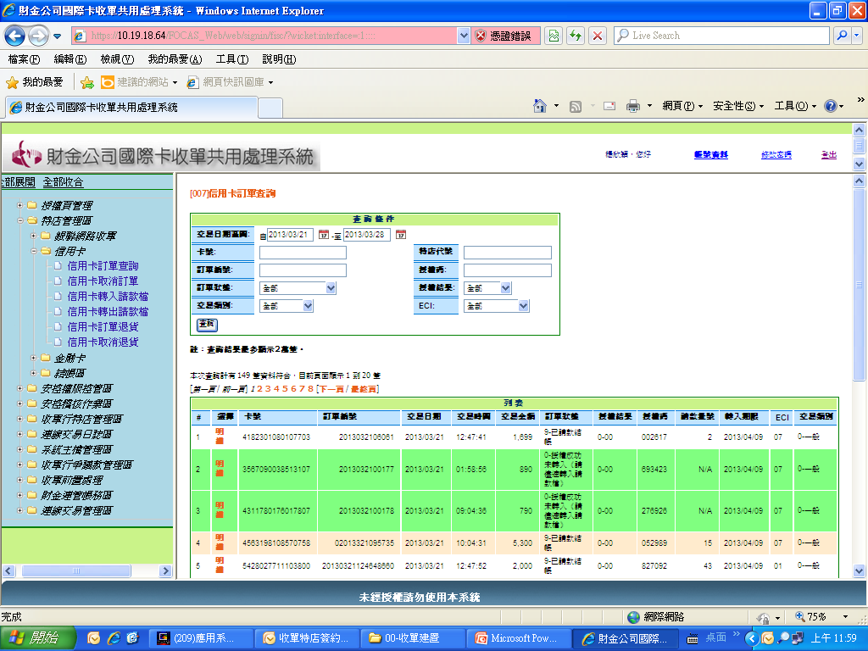

如何查看信用卡交易(續)
1
請定期檢視「訂單狀態」中尚未請款結帳者，以避免超過請款期限(20天)而無法進行結帳。
「訂單狀態」應顯示「已請款結帳」始為完成結帳狀態。
2
設定查詢條件

Slide 8
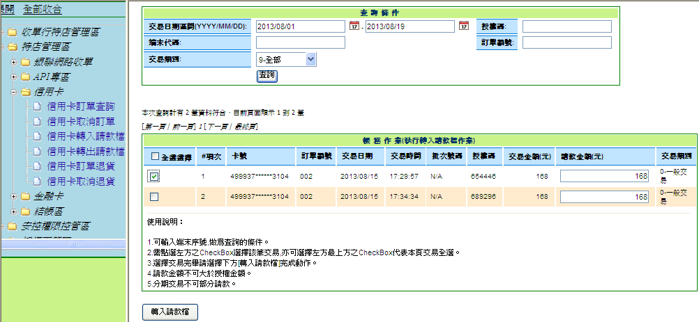
如何請款結帳(一)
轉入請款檔(時機)
將已完成購買的交易，轉入準備進行結帳前的確認動作。
步驟一：將欲結帳之交易「轉入請款檔」
轉出請款檔(時機)
若已轉入請款檔(做錯但尚未結帳)，可利用此一功能轉出後再重作
2
設定查詢條件
1
3
勾選欲進行結帳之交易
4
將所勾選之交易轉入請款檔

Slide 9
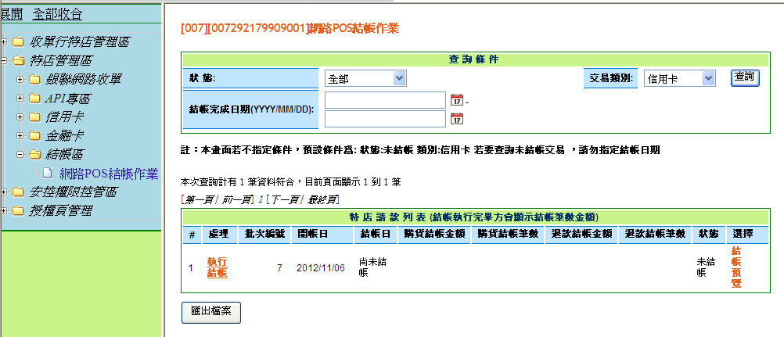
如何請款結帳(二)
步驟二：將已轉入請款檔之交易進行結帳
結帳作業
自102年9月上線特店已簡化作業，只要特店已將交易轉入請款檔，本行系統即會自動執行結帳處理，故特店不須再進行「執行結帳」動作。
2
1
3

Slide 10
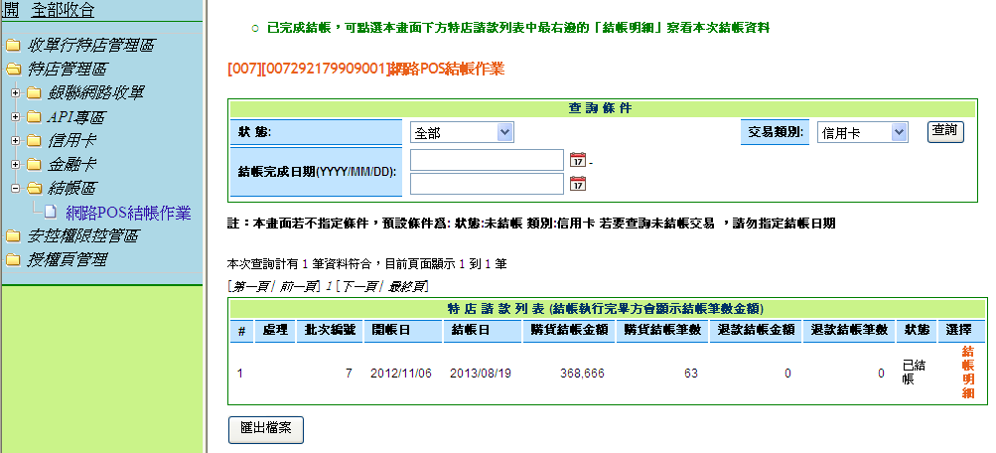
如何請款結帳(三)
步驟三：狀態顯示「已結帳」，表示已結帳成功，本行將依合約之約定天期撥款至 貴商戶指定帳戶。
註：本行自102/9/1起，系統每日晚間會自動將已轉入請款檔之所有交易進行結帳，隔日即可查詢此畫面。

Slide 11
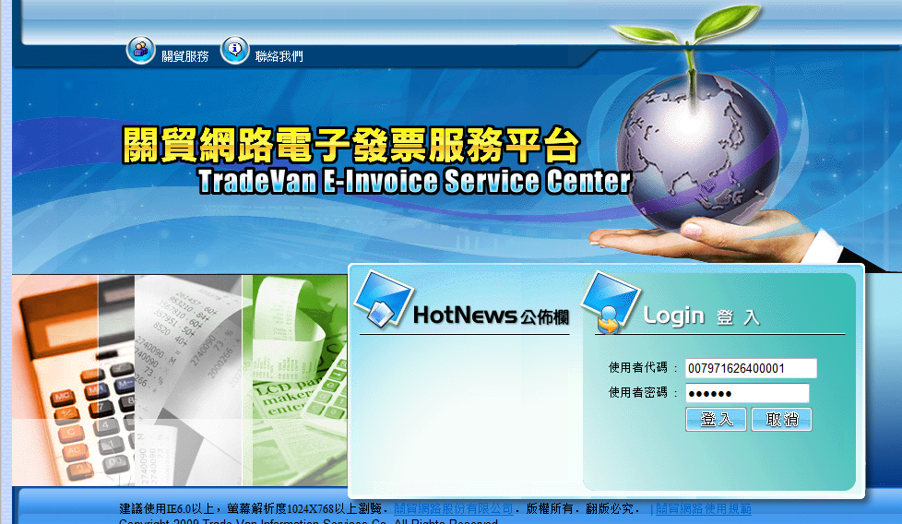
如何查看發票及對帳單
請登入該網址(https://neinv.tradevan.com.tw/)進行發票及對帳單查詢服務
首次登錄帳號密碼為預設(特店代碼及統編)：首次登錄時會要求更改密碼
首次登錄帳號(預設)
使用者代碼：貴商戶特店代碼(15碼)
使用者密碼：貴商戶統編(8碼)

Slide 12
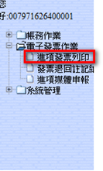
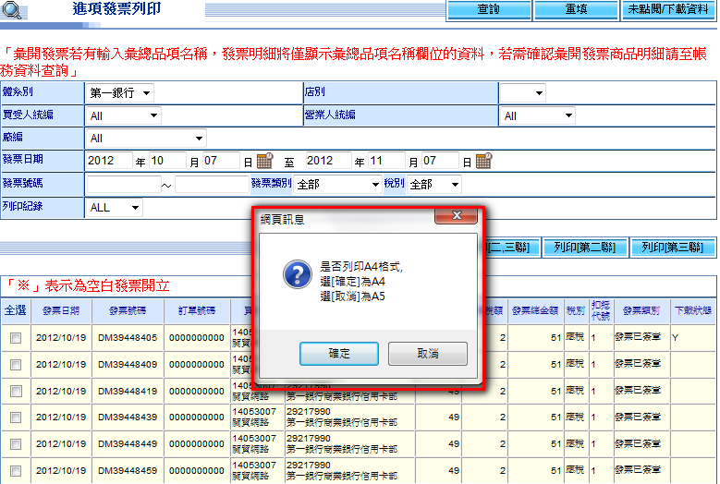

如何查看發票及對帳單
(發票列印說明)
發票為每月提供
1
2
設定查詢條件
3
列印

Slide 13
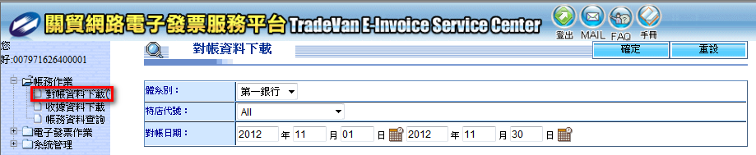
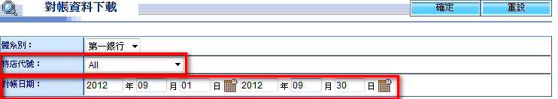
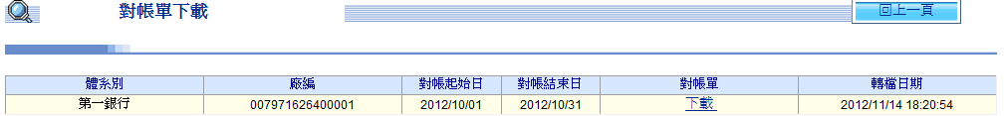
如何查看發票及對帳單
(收據及對帳資料查詢列印)
對帳單為每日提供
收據為每月提供
對帳單及收據查詢列印選項
1
2
2
設定查詢條件
3

Slide 14
常見問題及應注意事項
Q：持卡人刷卡完成後，特店要如何執行結帳請款?
A：可參閱本行提供之「Focas網路特店帳務管理手冊(6.8批次結帳說明)」，就持卡人已完成之授權交易，特店須至本行提供之「特店帳務後台管理系統」執行「轉入請款檔」後再至「結帳區」執行結帳才可完成請款程序。
Q：進行結帳或退貨應在多久期限內完成?
A：請款結帳須在持卡人完成授權交易後20日內完成，逾期則無法於系統內進行結帳處理，須請持卡人重新刷卡；退貨交易須在請款結帳後60日內完成，若逾期即無法於系統內進行退貨處理。
Q：結帳後多久特店可收到款項?
A：結帳後本行依合約之約定撥款天期(以營業日計算)匯至指定帳戶。
Q：「取消訂單」及「訂單退貨」的差異?
A：(1)取消訂單必需在該筆交易尚未結帳前執行，執行「取消訂單」後該筆交易即無法結帳。
(2)訂單退貨為已結帳後所發生的取消交易，由商店發動負向的退貨請款將原購貨金額還予客戶，本行於Focas系統提供該退貨功能供商店處理。
Q：訂單退貨可以部分退貨嗎?
A：可以，在原交易金額的範圍內皆可自行輸入退貨金額以進行退貨。
Q：本行收取之特店手續費金額與開立之發票金額為何不符?
A：本行收取之手續費另須回饋予發卡行(以1.55%計算)，故手續費內1.55%非本行實際收入故開立收據，餘為本行收入則開立發票，故其總額為發票與收據之加總。

Slide 15
問題處理與服務
若尚有收單相關問題，請於營業時間週一至週五9:00-17:00撥打下列電話由專人為您服務。或電洽本行24小時客服中心02-2173-2999或0800-052-888(限市話)。
第一銀行 信用卡處總機：(02)2173-1988
服務內容 | 分機
特店收單業務簽約諮詢相關事宜處理 | 6958、6824、6951、6879、6899、6979
特店資料及帳號建檔及上線作業 | 6914
特店收單業務客服專線 (請款及撥款與對帳單、發票處理等) | 6943
特店網站介接與資訊系統處理 | 6963、6802、6922
財金公司(本行收單系統廠商) 總機：(02)2630-1234
服務內容 | 分機
安控部品管測試組 | 1244
收單系統介接規格 | 1535
測試劇本及帳務處理 | 1213

